Slide 1
Шестнадцатое сентября. Классная работа.

Slide 2
ПРОВЕРЯЕМ!
Фонетика, транскрипция, дифтонг, монолог, диалог, графика, орфоэпия.

Slide 3
Это слово обозначает «ткань, единство».
Оно пришло к нам из немецкого языка, а изначально было латинским.
Что это?

Slide 4
Это слово обозначает группу предложений, объединенных в целое.

Slide 5
Шестнадцатое сентября. Классная работа. Текст.

Slide 6
2. Сравните:
1. Красив и печален русский лес в ранние осенние дни. Чистым белым снегом покрылась земля. Далеко видны во ржи голубые и синие цветы васильков. Еще цветут поздние осенние цветы.
2. Красив и печален русский лес в ранние осенние дни. Медленно кружатся в воздухе, падают и падают с берез легкие, невесомые желтые листья. От дерева к дереву протянулись тонкие серебристые нити легкой паутины. Еще цветут поздние осенние цветы.

Slide 7
Я люблю свою лошадку. Причешу ей шерстку гладко. Конь бьется, вырваться хочет, но парень схитрил – привязал конец аркана к дереву и стал сматывать веревку. Монголо-татары были кочевниками. Они перемещались верхом по степям Центральной Азии. Мотает, мотает все короче и короче, конь совсем из сил выбился. Гребешком приглажу хвостик и верхом поеду в гости. А конь этот оказался не простым. Монгольская знать владела огромными табунами лошадей, стадами верблюдов и овец. Пасли эти стада простые кочевники. Да и парень тоже не промах – еще крепче веревку натянул.

Slide 8
ТЕКСТ 1.
Я люблю свою лошадку.
Причешу ей шерстку гладко.
Гребешком приглажу хвостик
И верхом поеду в гости.

Slide 9
ТЕКСТ 2.
Конь бьется, вырваться хочет, но парень схитрил – привязал конец аркана к дереву и стал сматывать веревку. Мотает, мотает все короче и короче, конь совсем из сил выбился. А конь этот оказался не простым. Да и парень тоже не промах – еще крепче веревку натянул.

Slide 10
ТЕКСТ 3.
Монголо-татары были кочевниками. Они перемещались верхом по степям Центральной Азии. Монгольская знать владела огромными табунами лошадей, стадами верблюдов и овец. Пасли эти стада простые кочевники.

Slide 11
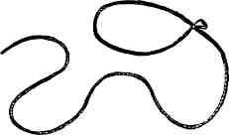
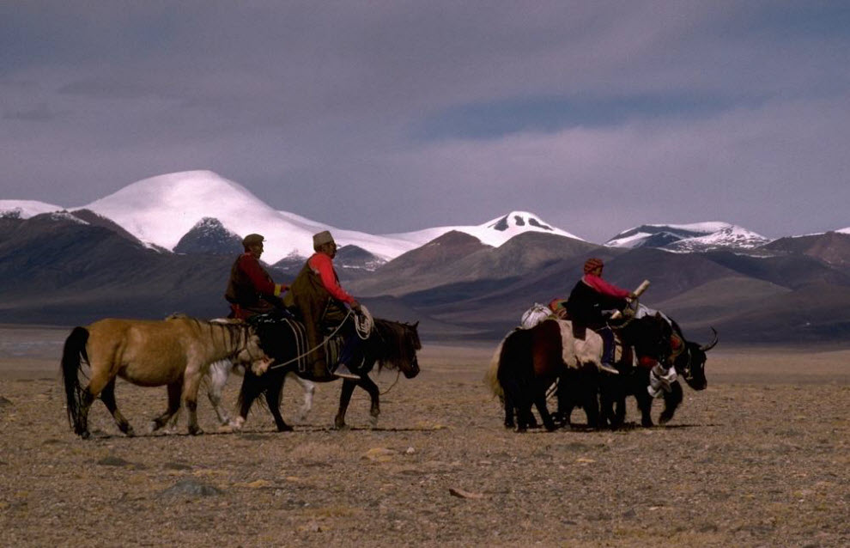
Аркан - верёвка с петлёй на конце.
Кочевники - люди, временно или постоянно ведущие кочевой образ жизни.

Slide 12
Расставьте предложения в таком порядке, чтобы получился текст (письменно).
А. Да это белка!
Б. Вдруг на одном бревне появился рыжий зверек.
В. Как она очутилась в городе?
Г. В городе Орле рабочие пилили толстые бревна на доски.

Slide 13
ПРОВЕРЯЕМ!
В городе Орле рабочие пилили толстые бревна на доски.
Вдруг на одном бревне появился рыжий зверек.
Да это белка!
Как она очутилась в городе?

Slide 14
Прочитайте, сравните:
Чудная картина! Тучи без конца,
Дождик так и льется, лужи у крыльца.
Чахлая рябина мокнет под окном;
Смотрит деревушка сереньким пятном. (А. Плещеев)
Унылая пора! Очей очарованье,
Приятна мне твоя прощальная краса,
Люблю я пышное природы увяданье,
В багрец и золото одетые леса. (А.С.Пушкин)

Slide 15
Оцените свою работу на уроке

